Slide 1
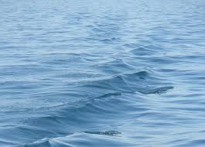
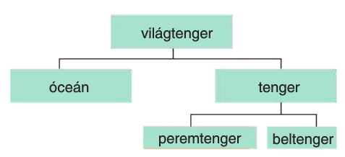
Világtenger földrajza

Slide 2
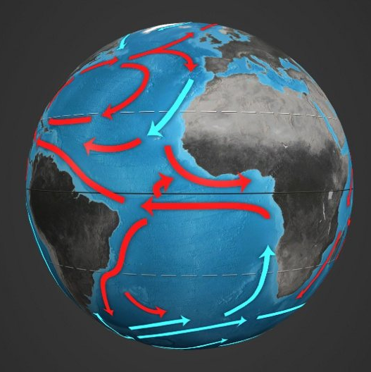
Tengeráramlások
Éghajlat módosító hatású
Hideg vagy meleg
A hideg nyáron, a meleg télen érezteti hatását főként
„Folyóvíz”az állóvízben
Uralkodó szelek és a tengervíz eltérő sótartalma tartja mozgásban

Slide 3
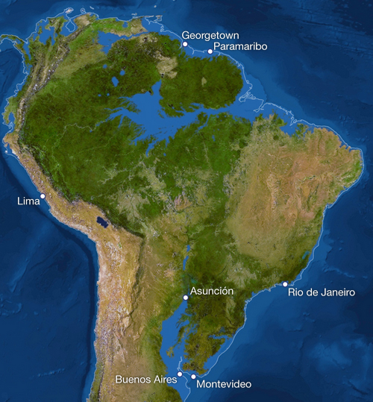
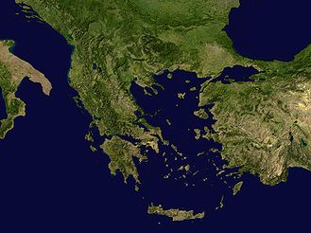
Fogalmak
Beltenger: keskeny tengerszoroson át tart kapcsolatot az óceánnal pl. Földközi-tenger
Peremtenger: partvonalat szélesen határolja, nincs önálló medencéjük pl. Északi –tenger
Tengervíz: átlagos sótartalma 35 ezrelék ( 1l vízben 35 gramm só található)
Tagolt partvonal: Sok a kikötésre alkalmas öböl, sziget, félsziget(pl. Európa, Észak-Amerika)

Slide 4
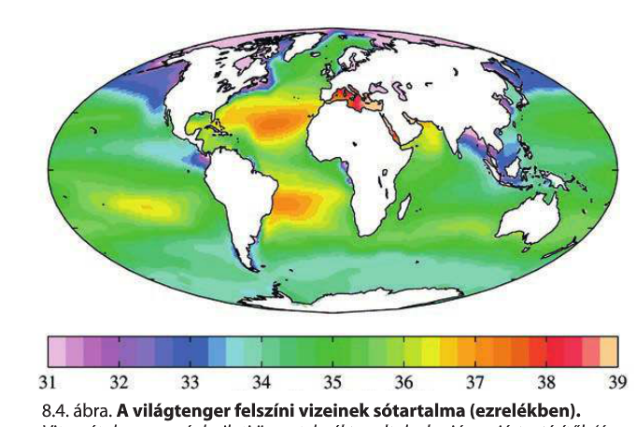
Tengervizek sótartalma ezrelékben

Slide 5
Tengervíz haszna
Só+édesvíz( sókertekben→drága)
Kőolaj, földgáz a sekély tengerekben
Ár-apály erőművek→energianyerés
Élelemforrás→halászat, vadászat(bálna)
Olcsó közlekedés
Turizmus (gyógyturizmus)

Slide 6
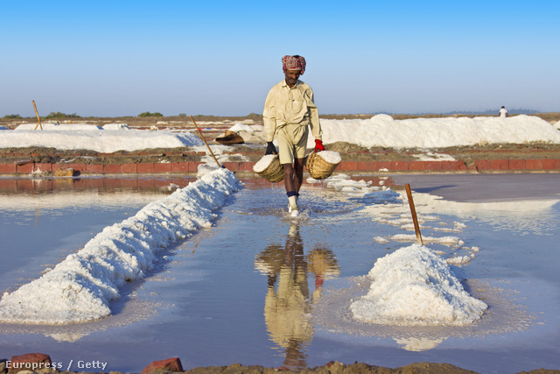

Slide 7
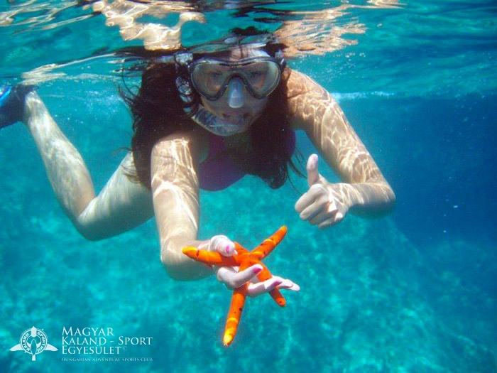

Slide 8
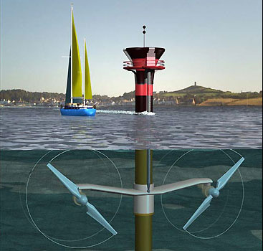
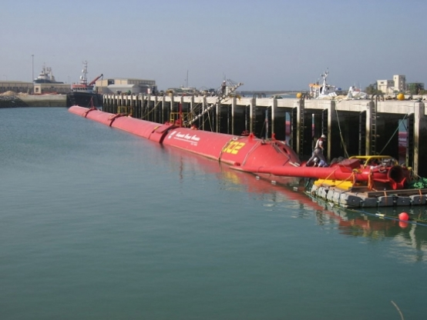
Hullámerőmű

Slide 9
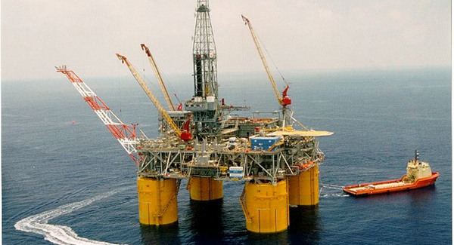
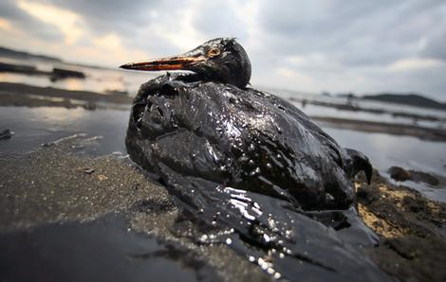

Slide 10
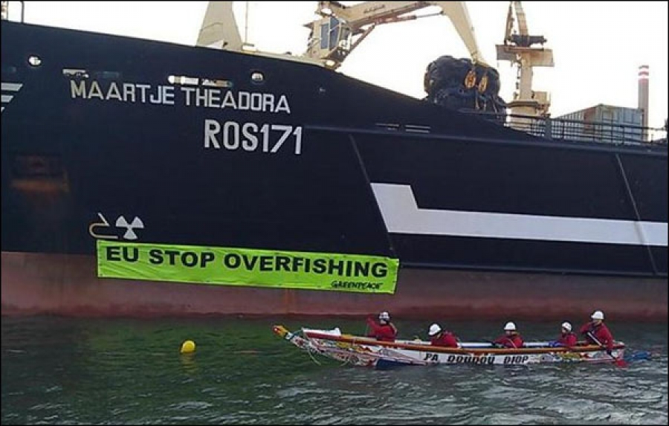
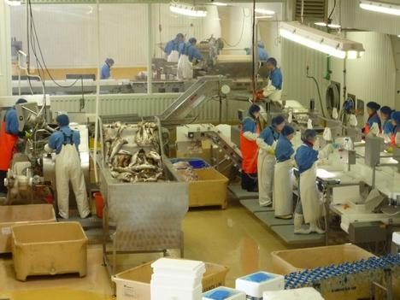

Slide 11
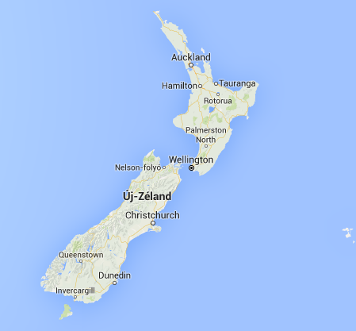
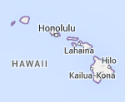
Óceánia = Csendes-óceán szigetvilága
Részei:
Melanézia - feketék szigetvilága(Új-Zéland, Új-Guinea)
Mikronézia – kis szigetek világa
Polinézia – sok sziget világa(Hawaii-szigetek)

Slide 12
Új-Zéland
Fővárosa- Wellinton
Északi szigete – a „tűz” szigete (vulkanizmus)
Déli szigete – a „jég” szigete (gleccserek)
Óceáni éghajlat→dús legelők→juh(legmagasabb az 1 főre jutó a világon), szarvasmarha állománya jelentős→ hús, gyapjú, tejtermékekből jelentős kivitel

Slide 13
Új-Guinea
Trópusi övezetben fekszik
Ültetvényeken kókusz, ananász, kakaó, kávé,banán terem
Földünk 2. legnagyobb szigete(1.Grönland)
Hawaii-szigetek
Legtöbb csapadék a Földön itt esik
Földünk „ananászkertje”
USA 50. tagállama
Híres vulkánjai: Mauna Loa, Mauna Kea
Idegenforgalom, légi-tengeri közlekedés

Slide 14
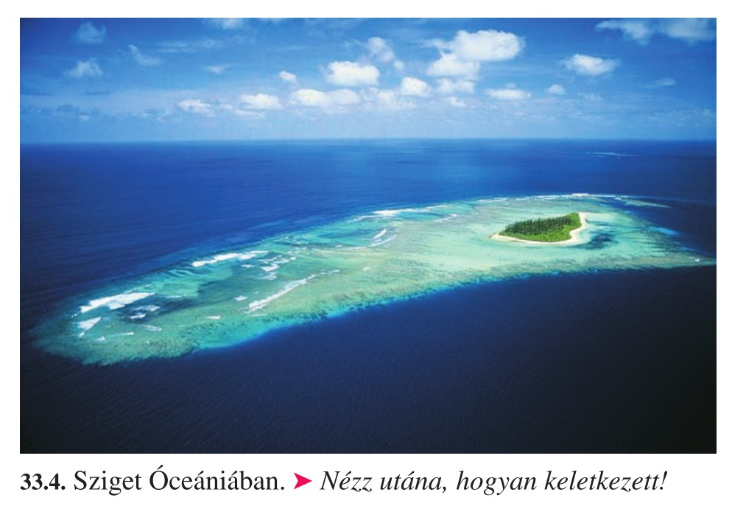
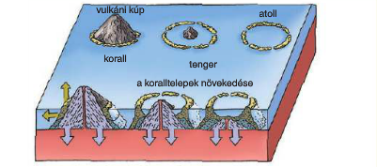
Atoll= gyűrű alakú korallsziget
A „fehér” szigeteket korallmészkő fedi.

Slide 15
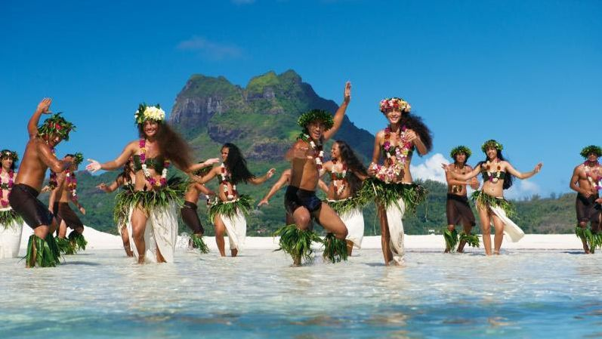
Polinézia
Mintegy 1000 szigetből áll
Polinézek lakják
2 óceáni kőzetlemez találkozásánál fekszik→földrengés,vulkanizmus→cunami

Slide 16
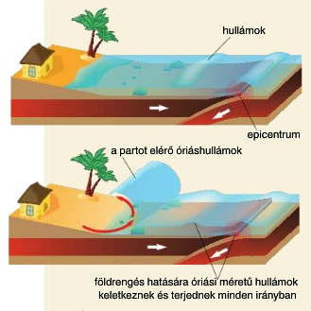
www.youtube.com/watch?v=Wx9vPv-T51

